Slide 1
Lecture 16 Mashup

Slide 2
概要
Mashup基础
Web API
Google API

Slide 3
Mashups = 重新混合的数据
一个 mashup 是一个网页或者应用程序，它从两个或以上数据源获取数据并将数据、显示和功能整合在一起，产生一个新的服务.
数据 + API接口
数据 + 其它数据
数据 + 功能

Slide 4
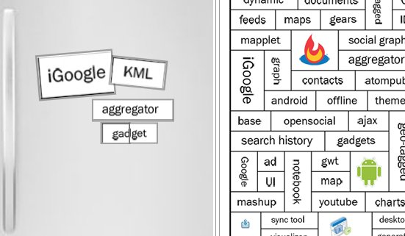
为什么需要Mashups ?
“我们都知道，人们的创造力是无限的。世界上到处都是拥有创造性的人, 成千上万,他们通过有别于我们的思维方式，运用现有的基础平台来创造新东西.”
–文特·瑟夫

Slide 5
文特·瑟夫
文顿·瑟夫，现为Google副总裁兼首席互联网顾问。许多人把文顿·瑟夫看作“互联网之父”之一，他是TCP/IP协议和互联网架构的联合设计者之一。在1994年加入MCI之前，文顿·瑟夫曾担任国家研究计划(CNRI)公司的副总裁。1994年12月，《人物》杂志将文顿·瑟夫选为当年“25个最令人着迷的人”之一。

Slide 6
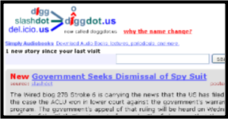
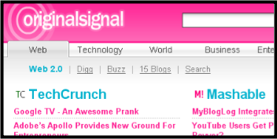
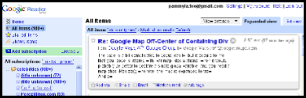
聚合型Mashup
  将各种各样相关的网页的信息组合在一个页面上.
  更多的信息+更少的点击量 = 更快乐的网页浏览者
  示例: http://www.originalsignal.com, http://doggdot.us, http://reader.google.com

Slide 7
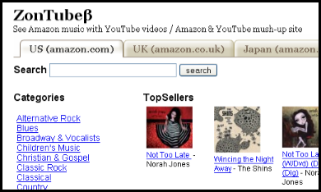
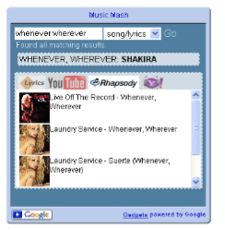
搜索/ 搜索整合型Mashup
  搜索型: 让你从API搜索数据
  搜索整合型: 让你仅搜索一次,就能马上从多个搜索引擎/API 获取数据.
  示例: http://pulpsite.net/zontube/

Slide 8
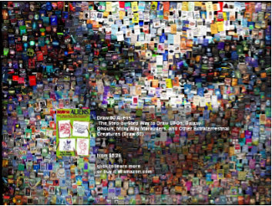
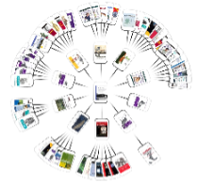
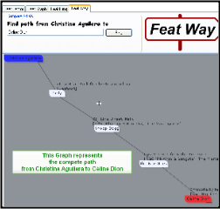
可视化Mashup
  可视化: 获取相关数据并用一种新颖有意思的可视化方式来显示 (例如. 云, 地图)
  示例: http://imagine-it.org/amazong/vissimweb.htm, http://www.coverpop.com, http://mathias.cianci.free.fr/

Slide 9
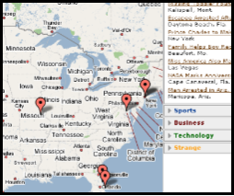
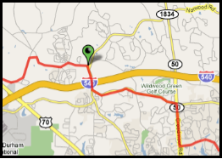
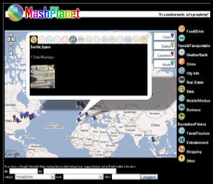
地图类Mashup
  从其它数据来源(包括用户!)获取地理信息并绘制在地图上
  地理信息可以是经度/纬度，也可以仅仅是一个地址，城市或被地理API编码的地名，这些都很常见
  示例: http://www.81nassau.com/apnews/, http://www.bikely.com, http://imagine-it.org/mashplanet/

Slide 10
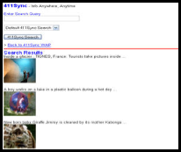
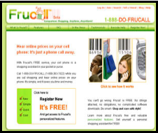
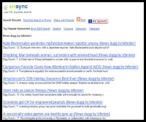
手机类Mashup
  从API/订阅源获取在线数据 ，然后用跟手机兼容的格式存入
  由于很多奇特的web2.0网页无法在手机上显示 (AJAX) ，但是人们仍想能够快速地获得他们要的信息，这便带来了迫切的需求。
示例: http://www.411sync.com/cgi-bin/search_api?query=mydigg+txttester, http://www.411sync.com/cgi-bin/search_api?query=daily, http://www.frucall.com

Slide 11
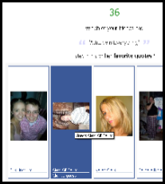
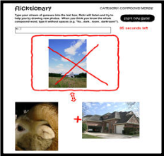
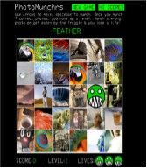
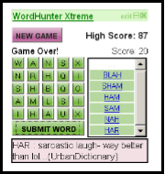
游戏类Mashup
  让玩家猜测一个web对象相关的更多信息 (照片, 好友, 地图线索)
  我个人最喜欢的类型 ☺
  示例: http://imagine-it.org/flickr/PhotoMunchrs.html, http://imagine-it.org/google/wordhunter.htm, http://imagine-it.org/flickr/flicktionary.htm, http://www.facebook.com

Slide 12
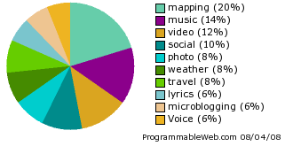
其它类型的Mashup
还有许许多多让数据 和API糅合的方法.
浏览以下网址参见其他人的做法： http://programmableweb.com

Slide 13
概要
Mashup基础
Web API
Google API

Slide 14

定义: API ... Web API
Application (应用)
Programming(程序)
Interface (接口)
Web APIs =
使用 http(s) 进行传输的API

Slide 15
API 类型
HTTP协议
可视化(Visual)
REST | RPC
插件(Plugin)

Slide 16
API 类型: HTTP :: RPC
fooInstance->addNumbers(2, 3);
PHP
XML
(Network)
<?xml version="1.0"?>
<methodCall>
<methodName>Foo.addNumbers</methodName>
<params>
<param><value><int>2</int></value></param>
<param><value><int>3</int></value></param>
</params>
</methodCall>
fooInstance.addNumbers(2, 3);
C++

Slide 17

API 类型: HTTP :: RPC
http://api.flickr.com/services/rest/?method=flickr.photos.search&text=pamela+fox
<rsp stat="ok">
<photos page="1" pages="2" perpage="100" total="159">
<photo id="3461223826" owner="37370984@N07" secret="6d0bbbbfa3" server="3512" farm="4" title="Pamela Fox - mapping, red dot fever" ispublic="1" isfriend="0" isfamily="0" />
<photo id="3461224220" owner="37370984@N07" secret="7365fecf34" server="3605" farm="4" title="Pam pam pam" ispublic="1" isfriend="0" isfamily="0" />
<photo id="3459126604" owner="44124396772@N01" secret="c54c15ee4b" server="3608" farm="4" title="pamela" ispublic="1" isfriend="0" isfamily="0" />
</photos>
</rsp>

Slide 18

API 类型: HTTP :: SOAP
http://www.flickr.com/services/rest/?method=flickr.test.echo&format=soap&foo=bar
<?xml version="1.0" encoding="utf-8" ?>
<s:Envelope xmlns:s="http://www.w3.org/2003/05/soap-envelope" xmlns:xsi="http://www.w3.org/1999/XMLSchema-instance" xmlns:xsd="http://www.w3.org/1999/XMLSchema" >
<s:Body>
<x:FlickrResponse xmlns:x="urn:flickr">
[escaped-xml-payload]
</x:FlickrResponse>
</s:Body>
</s:Envelope>

Slide 19


API 类型: HTTP :: REST
应用程序状态和功能 被抽象为离散的资源
通过URL，可以访问资源.
/blog/posts/1234
资源共享一个传输状态的统一接口.
HTTP://
GET
POST
PUT
DELETE

Slide 20



API 类型: HTTP :: REST
GET
POST
Feed
PUT
DELETE
入口

Slide 21
API 类型: HTTP :: REST
http://api.netflix.com/catalog/titles/series/70023522/seasons/70023522
<?xml version="1.0" encoding="utf-8" ?>
<catalog_title>
<id>
http://api.netflix.com/catalog/titles/series/70023522/seasons/70023522
</id>
<title short="The Office: Season 1" regular="The Office: Season 1"/>
<release_year>2005</release_year>
<runtime>8700</runtime>
...
</catalog_title>

Slide 22

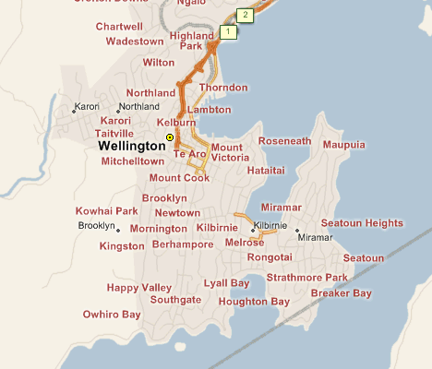
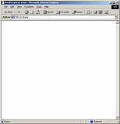
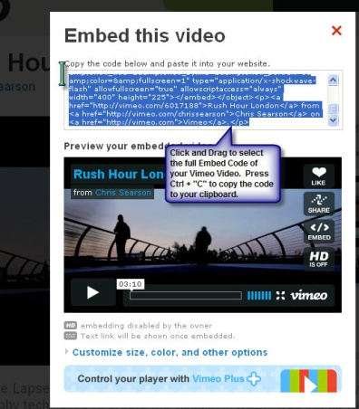
API 类型: 可视化

Slide 23
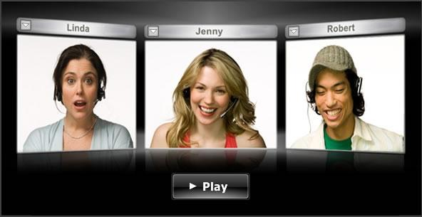
API 类型: 可视化
<script type="text/javascript" src="http://videocallroom.oovoo.com/oovoorooms.js">
</script>
<script type='text/javascript'>
roomProps.roomID = '60D56CE75A321CE3E01230144F7E8E22';
roomProps.width = '795';
roomProps.height = '640'
roomProps.backgroundColor = '#666666';
roomProps.captionText = 'Best room ever';
roomProps.captionColor = '#FFFFFF';
var myRoom = CreateRoom();
</script>

Slide 24
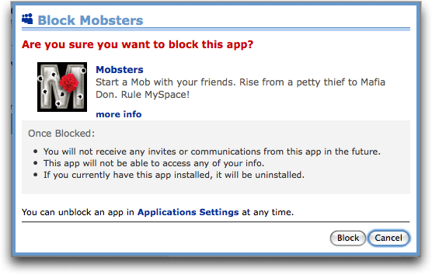
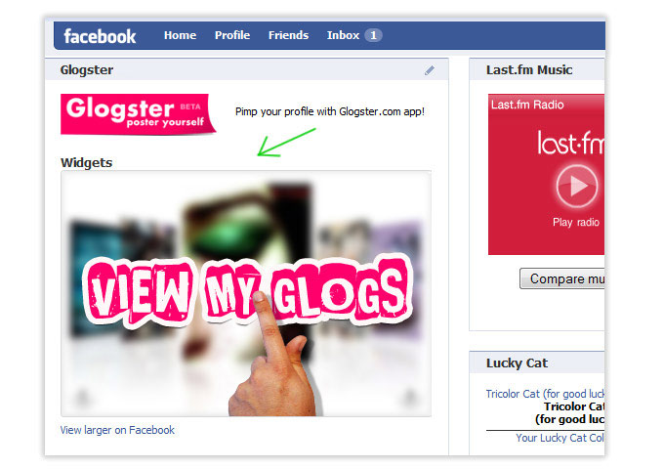
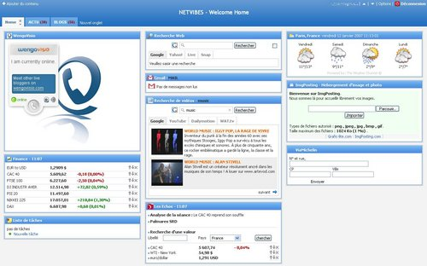
API 类型: 插件

Slide 25
插件
插件(Plug-in,又称addin、add-in、addon或add-on,又译外挂)是一种遵循一定规范的应用程序接口编写出来的程序。其只能运行在程序规定的系统平台下（可能同时支持多个平台），而不能脱离指定的平台单独运行。因为插件需要调用原纯净系统提供的函数库或者数据。
现在很多软件都有插件，插件有无数种。例如在IE中，安装相关的插件后，WEB浏览器能够直接调用插件程序，用于处理特定类型的文件。
插件的定位是开发实现原纯净系统平台、应用软件平台不具备的功能的程序，其只能运行在程序规定的系统平台下（可能同时支持多个平台），而不能脱离指定的平台单独运行。因为插件需要调用原纯净系统提供的函数库或者数据。

Slide 26
API 类型: 插件
<widget:preferences>
<preference name="hellowho" type="text" label="Hello who ?"
defaultValue="World" />
</widget:preferences>
<title>Title of the Widget</title>
<script type="text/javascript">
widget.onLoad = function() {
var who = widget.getValue('hellowho');
widget.setBody('<p>Hello ' + who + '!</p>');
}
</script>

Slide 27
概要
Mashup 基础
Web API
Google API

Slide 28
Google API
HTTP
可视化(Visual)
REST | RPC
Google Map API
Google 视觉化API
Google 图表 API
Google Web 元素
Google 的数据API
关键词广告 API
地理编码API
插件(plugins)
OpenSocial 小工具
电子表格 小工具
Wave小工具/ 机器人

Slide 29

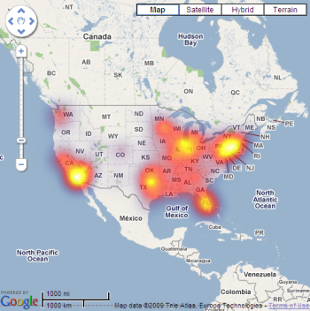
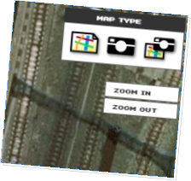
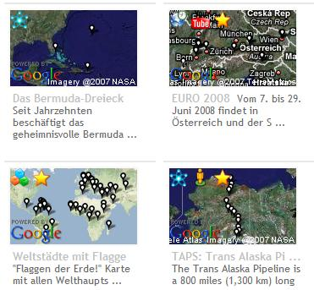
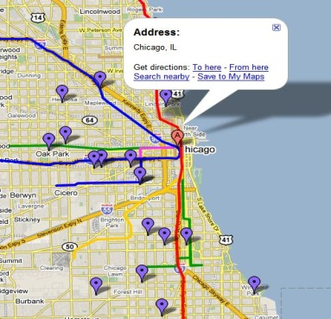
Google API: Google Map的API
地图数据的API
JS 地图的 API
Flash地图的API
静态地图的API
迷你地图

Slide 30
Google API: Google Map的API
TrendsMap

Slide 31


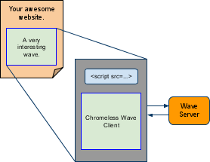
Google API: Google Wave的API

Slide 32
Google API: Google Wave的API
public class MaileyBotServlet extends AbstractRobotServlet {
public void processEvents(RobotMessageBundle bundle) {
Wavelet wavelet = bundle.getWavelet();
sendEmail(wavelet.getTitle());
}
public void sendEmail(String title) {
Message msg = new MimeMessage(session);
msg.addRecipient(Message.RecipientType.TO,
new InternetAddress("pamela.fox@gmail.com"));
msg.setSubject("the wave " + title + " was updated");
Transport.send(msg);
}
}

Slide 33
Google API: Google Wave的API
Emoticony (表情符号)
Cards

Slide 34

Google API: Google Data的API

Slide 35
Google API: Google Docs的API
POST /feeds/documents/private/full
<entry xmlns="http://www.w3.org/2005/Atom">
<category scheme="http://schemas.google.com/g/2005#kind"
term="http://schemas.google.com/sites/2008#folder" label="folder"/>
<title>New Folder</title>
</entry>

Slide 36
Google API: Google Docs的API
Docs 编辑器

Slide 37
总结
Mashup 基础
  定义
  类型: 聚合,搜索/搜索聚合, 可视化, 地图,手机, …
  Web API
HTTP::RPC, HTTP::SOAP, HTTP::REST
  可视化(Visual)
  插件(Plugin)
Google API
  地图, Google Wave, 数据, Docs, ...

Slide 38
练习
写一个简单的Google Map 的应用程序,一个显示我们学校(South China University of Technology)地图的网页
  通过Google搜索获取我们学校的经度纬度
  使用Google Maps JavaScript API V3
  按照以下教程的步骤： Google Map Javascript API V3 Tutorial

Slide 39
阅读材料
Mashup (web混合应用程序) http://en.wikipedia.org/wiki/Mashup_%28web_application_hybrid%29
可编程的Web http://www.programmableweb.com/
Google Ajax APIs http://code.google.com/apis/ajax/
Google Maps API 家族 http://code.google.com/apis/maps/index.html
创造你的第一个地图 http://code.google.com/apis/maps/articles/yourfirstmap.html
Google Maps API 教程 http://econym.org.uk/gmap/

Slide 40

Thank you!

